Slide 1

入行论88课
寂天菩萨 著
索达吉仁波切 宣讲
生西法师 辅导

Slide 2
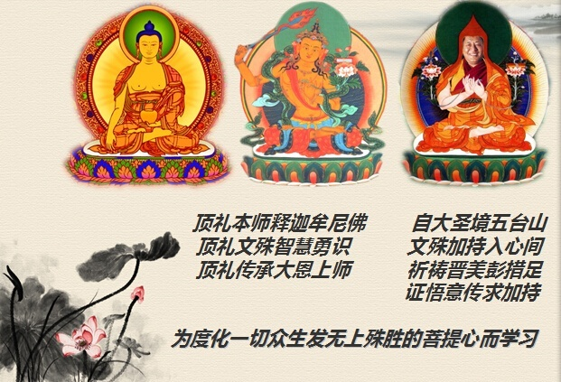
自大圣境五台山
文殊加持入心间
祈祷晋美彭措足
证悟意传求加持
顶礼本师释迦摩尼佛
顶礼文殊智慧勇士
顶礼传承大恩上师
为度化一切众生发无上殊胜的菩提心而学习

Slide 3
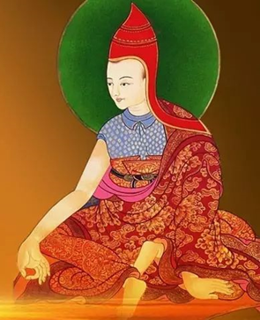
顶礼寂天菩萨
尽舍国政善开显
稀奇佛子行之理
弘扬佛陀教法者
寂天菩萨前顶礼

Slide 4
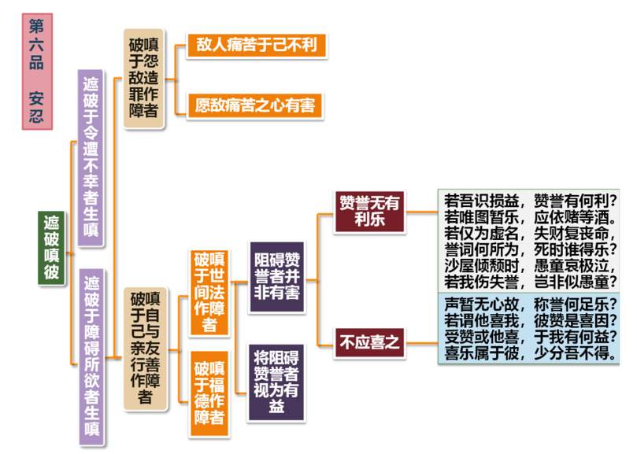
入行论87课科判回顾

Slide 5
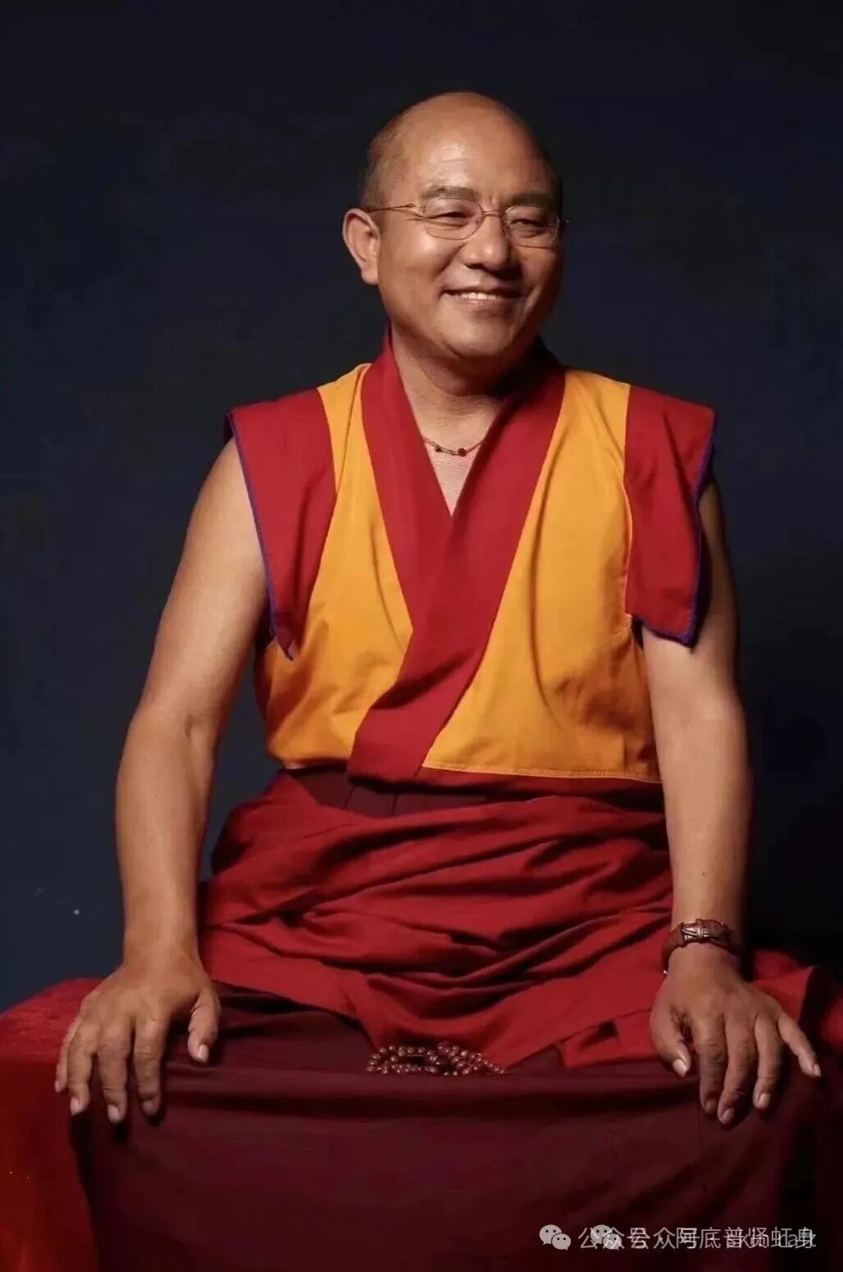
入行论·第88课
索达吉仁波切 宣讲
88课总义归摄
我们已经知道产生嗔恨的对境有“行我不欲”与“挠我所欲”两大类。目前我们正在学习面对“挠我所欲”对境时，修安忍的方法。
本课是在大科判“破嗔于自己与亲友行善作障者”下的科判“破嗔于世间法作障者”，这里的世间法主要是针对世间人最执着的赞誉。生活中如果有人要阻挠我们得到赞誉，让我如何不嗔之？然而在本课中圣者寂天菩萨通过让我们继续观察“不应喜之”，去松动原来对阻碍赞誉者的嗔恨毒结，从而反思原来“阻碍赞誉者并非有害”，紧接着寂天菩萨用更精彩的法义进一步提升我们的思维：不但思维他们无害，还“将阻碍赞誉者视为有益”，视阻碍赞誉者为我们的救护者和恩人。
皈 依

Slide 6
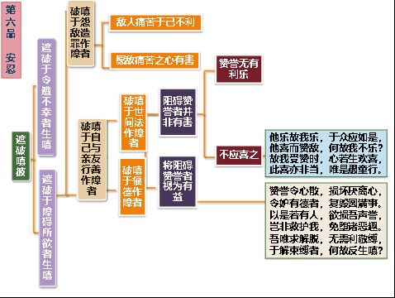
入行论88课科判

Slide 7
入行论·第88课
索达吉仁波切 宣讲
他乐故我乐，于众应如是，他喜而赞敌，何故我不乐？
（颂词1）
消文释义：
如果说：我是菩萨，因此赞叹者快乐我也快乐。那么，一切有情安乐也同样需要欢喜。为什么当其他人欢喜称赞你的仇敌而快乐时我却郁郁寡欢呢？理当欢喜快乐。
本颂重点：
重点：为什么“他乐故我乐”，而“他喜而赞敌”我却不快乐呢？
我是一个发了菩提心的菩萨，我愿一切众生获得快乐，所以看到一个人很快乐，我就随喜他，自己也会很快乐。这里“他乐故我乐”是站在一个菩萨发菩提心，随喜他人快乐的角度来进行回辩的，把他相续和我相续的快乐二者，通过随喜联系起来了。他人的相续和我的相续虽然不一样，但是我作为一个菩萨，也乐于见到其他众生快乐。但为什么他喜而赞我，我就快乐，“他喜而赞敌”，我就不快乐了？其实这里还是存在偏袒心，表面上以菩提心做幌子，内心并不是真正按照菩提心的标准来要求自己。这不单是一个辩论的问题。通过这样的分析，可以反观出我们内心存在的一些缺陷。
皈 依

Slide 8
入行论·第88课
索达吉仁波切 宣讲
他乐故我乐，于众应如是，他喜而赞敌，何故我不乐？
（颂词1）
本来随喜应该很广大，平等遍及每一个众生，然而实际上我们的心好像很会拣择，当别人赞叹自己的敌人时，不但不去随喜反而嗔恼痛苦。如果我们真正要修利他菩提心，必须要平等，“于众应如是”，然而现在我们的状态却是不平等的，是以自私狭隘的所谓随喜为自己贪爱赞誉的非理作意找借口。
难点：这个颂词给我们什么启示呢？
本来觉得自己是发了菩提心的人，觉得自己很公正，通过这个颂词的标准反观自心就会发现并非如此。有时觉得自己有爱心、有菩提心，但是在不同的状况下，并不是一视同仁。并非是在一切场合、一切时间、一切境界之下，我都可以愿一切众生快乐。往往是当我内心高兴、愉悦的时候，我就愿一切众生快乐；如果我受到打击，或者我的怨敌现前时，就不愿意他获得快乐了。这说明我们的菩提心其实是有偏袒的。一方面我们愿意发菩提心，也愿意把自己打扮成一个发了菩提心的人。如果没有借助颂词认真学习的话，我们也找不到反观自己的切入点。通过这个颂词反观，就发现我的问题原来在这个地方，表面上发了菩提心，但面对不同的情况就会暴露出问题。
皈 依

Slide 9
入行论·第88课
索达吉仁波切 宣讲
他乐故我乐，于众应如是，他喜而赞敌，何故我不乐？
（颂词1）
但不要紧，知道了问题的所在，慢慢地调整，不放弃我们修道的决心。通过学习、打坐、探讨、通过和善知识交往等手段，慢慢让我们的心趋向于正轨。修道不能够太急了，弥勒菩萨在《大乘庄严经论》中讲，我们调伏烦恼，就像调竹箭一样，如果箭弯了怎么调正它？我们要采用缓慢的方法，泡水、打油后，把它绑在坚硬、笔直的棍子或铁条上面，然后取下来再泡，再慢慢使劲，时间长了之后，它就会变得笔直。我们的心态也是这样。现在我们的心很弯曲，离笔直的菩提道很远，那怎么调过来呢？如果要把凡夫的心态，一下子调整为菩萨的大菩提心，由于我们各方面的因缘和资粮还不够，一使劲，箭就会折断，折断之后再也起不来了。所以，一方面我们不能高估自己，觉得自己已经是证悟的菩萨了，一方面也不能太过于沮丧，两方面都要避免。
皈 依

Slide 10
入行论·第88课
索达吉仁波切 宣讲
他乐故我乐，于众应如是，他喜而赞敌，何故我不乐？
（颂词1）
相关公案
1. 上师讲了他在赞叹某人有功德，如果跟那个人关系好就比较认可；如果关系不好，就会起来反对，并劝我们要以菩萨的爱心来对待，避免得了“心结石”。
2. 上师还讲了有些道友发生矛盾后，两个人表面上虽做了忏悔，内心里还有伤痕没有愈合。作为发了大乘菩提心的人，要对所有的众生充满爱心、平等对待。以上两个公案都说明我们的有“心结石”，不能广大平等地遍及每位众生。
皈 依

Slide 11
入行论·第88课
索达吉仁波切 宣讲
故我受赞时，心若生欢喜，此喜亦非当，唯是愚童行。
（颂词2）
消文释义
因此，当我受到他人赞扬时，生起欢喜也同样是不合理的，这种欢喜只是喜欢无义之事的愚童行为罢了。
本颂重点
如何行持对赞誉“不应喜之”?
1. 当自己受到别人的赞誉、恭敬时，首先应当观察。
①观察自己是否具有如此功德。如果我没有这样的功德，别人赞叹对我没有什么作用。有些人的赞叹不一定是真实的，有时是有目的的，我们看不清楚。或许只是从表面上赞叹而已；如果别人赞叹的功德自己的确是具足的，那也没什么值得欢喜的，我因为暂时拥有某种因缘而具备这样的功德，功德也只是暂时的。
②内观自心，看看自己是不是为之生起了欢喜心。
皈 依

Slide 12
入行论·第88课
索达吉仁波切 宣讲
故我受赞时，心若生欢喜，此喜亦非当，唯是愚童行。
（颂词2）
2. 如果自心为别人的称赞而沾沾自喜，应该抉择为非理作意。反复思维寂天菩萨前面的教言，赞誉没有实义：
①一个暂时性的、偶尔性的东西，不是让我们欢喜的因。
②赞叹声是跟水声风声一样的无情法，生执爱不应理，否则也应对风声水声辱骂声起贪爱。
③他人喜欢我对我们的利乐不起作用。
④他人的欢喜心和自己快乐心是别别他法。
⑤思维赞誉是世间八法之一，会影响自己的道心。
3. 呵斥自己的愚童行为：既然已经了知赞誉的词句对今生来世均无实义，假如为此还沾沾自喜、欢喜若狂，就像愚童得到玩具特别高兴一样，完全是一种幼稚无知的行为。赞誉美名犹如沙屋，若为此而洋洋自得，完全是一种愚痴的表现，对智者来说，“有德何须他人赞，无德赞叹有何用？”
4. 进一步修心：外境中不管有什么痛苦快乐、兴盛衰败，自己的心都如如不动，不要受到丝毫干扰，要有一定的承受力。应观一切显现均如梦中的山水，只不过是心的幻现而已。所以遇到欢喜快乐或哀伤痛苦时，自己应当稳重自持。
皈 依

Slide 13
入行论·第88课
索达吉仁波切 宣讲
赞誉令心散，损坏厌离心，令妒有德者，复毁圆满事。
（颂词3）
消文释义
赞扬名声等能使自己的心散乱于善法所缘之外，它也会毁坏对轮回的厌离心，并且为了它会嫉贤妒能，对他人的圆满怒火中烧，这以上是《大疏》与《释论》中解释的。《普明论》中将其解释为：以嗔恨心毁坏他人的圆满。
本颂重点
赞誉和名声会带来的四种过患？
在观察赞誉的过患时，我们要了知赞誉本身并没有过患。就好像金钱一样，金钱本身没有过患，过患与否要观待使用者的心态，如果你执著它，就会产生过患，成为罪恶的根源。同理，赞誉本身并没有过患，为什么我们要观察赞誉的过患呢？作为一个初学的凡夫，修行能力弱，道力不深厚，无法看透赞誉的过患，很容易受赞誉的影响。总而言之，赞誉的本质是无利无害的，但因为我们凡夫人容易受其影响的缘故，所以要观察赞誉的过患：
皈 依

Slide 14
入行论·第88课
索达吉仁波切 宣讲
赞誉令心散，损坏厌离心，令妒有德者，复毁圆满事。
（颂词3）
第一个过患是“令心散”。就像钱财很容易让众生心乱一样，你的心在没得到钱财之前一直散乱，得到钱之后，为了想过好生活，也会散乱。同此道理，赞誉也比较容易让凡夫人的心乱。自己没有得到赞誉之前很想得到，很羡慕那种有名誉、高高在上的人，梦想自己有一天也能像他们那样。
第二大过患是“损坏厌离心”。佛教有些论典专门描述“厌离心”，对赞誉也有专门的讨论。尤其在讲厌弃世间八法的时候，对于苦乐、称讥、毁誉、得失有专门的讨论。如果我们对于名誉非常在意，就会损坏厌离心。因为厌离心的生起，需要对世事看透、放下。
第三个问题是“令妒有德者”，令我们嫉妒有功德的人。本身对有功德的人，我们应该随喜赞叹，向他们看齐。即便不是高高在上的高僧大德，不是佛陀菩萨，只是我们的同行道友，如果他有功德，也应该随喜，见贤思齐。他有功德，就是我们学习的对象。但是，如果内心当中对名声太过于执著，有了名声之后，就觉得我和其他人不一样，觉得谁的功德都不如我，慢慢就会开始“嫉妒有德者”，这也是太耽著名声导致的。
皈 依

Slide 15
入行论·第88课
索达吉仁波切 宣讲
赞誉令心散，损坏厌离心，令妒有德者，复毁圆满事。
（颂词3）
第四个是“复毁圆满事”，毁坏谁的圆满事呢？因为自己太耽著名声的缘故，对于其他人、其他修行者圆满的因缘，或是弘法利生圆满的功德，他都会去做障碍。把这些过患归纳起来，就是自己的心散乱了，没有厌离心，经常嫉妒有功德的人，给别人的闻思修做障碍，毁坏别人的圆满事业。如此一来，根本就不是一个修行者了。这些过患都来自过于贪著赞誉的缘故。反思：赞美称誉能招致这么严重的过患，因此很多明智的修行人对它避之不及，唯恐自己遭到这些障碍。对修行人来说，得到的暇满人身不容易，自己生起的一点出离心等功德，也是费了很大的努力，如果一刹那贪执名誉把这一切全都毁坏了，谁都会为此而扼腕叹息。
皈 依

Slide 16
入行论·第88课
索达吉仁波切 宣讲
赞誉令心散，损坏厌离心，令妒有德者，复毁圆满事。
（颂词3）
教证公案
1. 澳大利严南昆洛吾活佛小时候行坐床仪式几小时，心里一直觉得特别麻烦，这只是他当活佛的麻烦事的开始，后来几乎没有专修的机会。由此公案得见名声的利害一目了然。
2. 释迦牟尼佛在世时，提婆达多与未生怨王同流合污，造了好几个无间罪。公案说明正是贪执赞誉带来的嫉妒心，让我们什么事都敢做，烦恼也以此而引发。
3. 阿底峡尊者说过：“赞誉和名声引诱我们趋向罪恶深渊，所以应如唾涕那样舍弃！”每一个想趋向解脱的修行人，当如是依教奉行！
皈 依

Slide 17
入行论·第88课
索达吉仁波切 宣讲
以是若有人，欲损吾声誉，岂非救护我，免堕诸恶趣。
（颂词4）
消文释义：
因此，如果有人想毁坏我的名誉等，那难道不是依靠他们的力量救护我，使我免于堕入恶趣了吗？为此更不该嗔恨。
本颂重点：
重点：如何提升思维：损害我们声誉之人是在救护我们？
首先要对前面学习过的赞誉名声会带来的四种过患产生定解。然后思维损害我名声之人在我困陷时发挥的作用。如果在自己陷于虚假的名誉中，为它所拖累、障蔽，愈来愈趋向于危险的罪业恶趣，这时有人用诽谤、讥讽等方法，摧毁我的这种名声迷网，使自己从障蔽中解脱，那么这个人的恩德岂不是很大吗？如果没有他的帮助，我们就会一迷不返，堕落在罪恶险坑，造不可思议罪业而堕入恶趣。而他的诽谤却使我从这危险中摆脱出来，自己怎么能对此不知恩报恩，反而去生嗔呢？难道我们要一直挥霍虚耗众人的恭敬利养，将自己推落在地狱中去受苦才甘心吗？所以，他人对我们的名闻做损毁，实际上是把自己从三恶道中解救出来的行为，对此应当了知恩德。
皈 依

Slide 18
入行论·第88课
索达吉仁波切 宣讲
以是若有人，欲损吾声誉，岂非救护我，免堕诸恶趣。
（颂词4）
最后观察自己及他人生活，很多情况就是通过别人的诋毁，让自己感受痛苦而使头脑变得清醒，从而厌患世间法的。其实谁毁坏我的声誉，就能把我从心散、损坏厌离心、嫉妒有德者等状态当中解脱出来，之后就可以认真地修行了。从一个世间人角度而言，他没有这些智慧，若被其他人损坏了声誉，就会像以前我们没有修对治法时的反应一样，会觉得自己的声誉受损了，要反击、要生嗔。现在我们知道了这种深刻的道理，想要修行佛法，但是内心当中总是放不下这些东西，怎么办呢？有些人就来帮助我放下，帮助我放下这些执著，阻止我为了获得名誉而造罪。从名誉产生负面作用的角度来讲，这个人救护了我，让我免堕恶趣感受痛苦。
皈 依

Slide 19
入行论·第88课
索达吉仁波切 宣讲
以是若有人，欲损吾声誉，岂非救护我，免堕诸恶趣。
（颂词4）
相关公案
1. 佛陀在给众人讲法时，一妇女受外道指使，当众指责佛陀与她有染，且腹中胎儿为佛之子，佛陀示现了安忍。天尊不悦，化现为老鼠，咬断系盆之绳，真相大白。
2. 《释尊广传》中，佛陀对阿难讲了在过去行菩萨道时，恒遭诋毁。即便成佛后，仍有众生谓我与女人行不净行，妄图毁谤。
3. 释迦牟尼佛以前在森林中，住着一位菩萨化现的犀牛，无论猴子怎么戏弄，不但不会反抗，依靠猴子成就忍辱成就波罗蜜多。
皈 依

Slide 20
入行论·第88课
索达吉仁波切 宣讲
吾唯求解脱，无需利敬缚，于解束缚者，何故反生嗔。
（颂词5）
消文释义：
此外，我唯一追求的是从轮回中解脱，不应当被成为解脱障碍的利养恭敬所束缚，有人从中作梗而使我解开轮回的束缚，我怎么能反而嗔恨他呢？
本颂重点：
重点：如何进一步提升思维：损害我声誉之人是在解救我，对我是有利益的？本颂词主要是从“解束缚”——解开解脱的束缚这一角度来体现“将阻碍赞誉视为有益”中的“有益”。我们应当进一步思维：我们唯一目的都是想迅速到达解脱安乐之究竟彼岸，在这个过程中，谁也不想被其它东西所羁缚。如果是一个明智的修行人，他会时刻牢记目标，不会钻进名闻利养的网罟而遭受障难。然而像我等这样的修行人，往往容易迷失在利敬中，有时我们还没办法摆脱这些束缚，通过自己的能力解脱不了，而现在有一个人帮我解开了——他造违缘让我的利养受损，让我的恭敬受损，帮我从束缚解脱的因当中解脱出来了，对待这个人我应该感恩，“何故反生嗔”呢？他是对我有利益的人。
皈 依

Slide 21
入行论·第88课
索达吉仁波切 宣讲
吾唯求解脱，无需利敬缚，于解束缚者，何故反生嗔。
（颂词5）
难点：想要求解脱，知道利敬不对，但是自己又下不了决心离开它，该怎么办呢？
这个时候就需要借助外缘，依靠佛菩萨的加持，或者依靠怨敌的帮助。你不是下不了手吗？怨敌来帮你下手。他通过诋毁等其他的方式，让你解开束缚，让你看清楚利养恭敬的本质。因此，你一下子就能从束缚中解脱出来。我们会发现有一个特点，感觉上就好像有些人是走投无路了，才开始学佛、出家的。从世间人的角度来讲，的确是走投无路，或者受到了挫折，看起来是个消极的因，但从解脱道的角度来讲，却是一个积极的因。如果不遇到这些因素，我们总是想放而不敢放，但是障碍一来，就成了催化剂，成为一种助力，推动你走到这个境界，帮你上到一个高度。
相关公案
1. 上师宣讲了《开启修心门扉》“看破今生”这一章中的仲敦巴尊者的公案，信众邀请他去会一些大人物，最后他让弟子代他去了。
2. 《影尘回忆录》中的弘一大师的公案，沈市长请倓虚法师请弘一法师面见朱将军，弘一法师笑而不语，最后带回一个纸条，婉言谢绝。。
皈 依

Slide 22

入行论·第88课
索达吉仁波切 宣讲
思 考 题
1.有人说：“别人赞美我的时候，他必然很快乐。我已经发了菩提心，众生快乐我也快乐，所以我喜欢赞叹，主要是随喜别人的快乐。”这种说法你如何驳斥？

Slide 23
入行论·第88课
索达吉仁波切 宣讲
思 考 题
2.有了名声赞誉之后，会带来哪些过患？

Slide 24
入行论·第88课
索达吉仁波切 宣讲
思 考 题
3.有人对你恶语中伤、造谣诽谤，明明是忍无可忍的事情，作者为什么说这是好事？你真的这样认为吗？

Slide 25
入行论·第88课
索达吉仁波切 宣讲
思 考 题
4.“佛陀怎么样对待众生？我怎么样对待众生？”这两句话当中，你感悟到了什么？

Slide 26

回 向
所南德义檀嘉热巴涅
托内尼波札南潘协将
杰嘎纳其瓦隆彻巴耶
哲波措利卓瓦卓瓦效
文殊师利勇猛智 普贤慧行亦复然
我今回向诸善根 随彼一切常修学
三世诸佛所称叹 如是最胜诸大愿
我今回向诸善根 为得普贤殊胜行
生生世世不离师 恒时享用胜法乐
圆满地道功德已 唯愿速得金刚持

